Slide 1
WEB前端

Slide 2
课程大纲
一、私有函数（private function）/内部函数（inner function）
二、私有与公有变量、私有与公有函数
三、链式作用域---变量作用域回顾

Slide 3


私有/内部函数-前言
讲解之前先看个简单的案例
运行后会打印函数person

Slide 4

私有/内部函数-前言
如果想执行函数person，后面加函数执行符即可
这时，运行后会打印函数里返回的东西，这里会输出“哈哈哈”

Slide 5
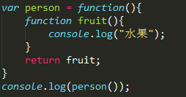

私有/内部函数-前言
接下来，对上面案例做下改动，内部返回函数
运行后会打印函数fruit

Slide 6
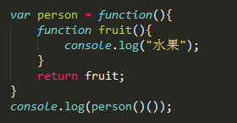
私有/内部函数-前言
如果想执行函数fruit，后面跟着加函数执行符()即可
这时，运行后会输出“水果”

Slide 7
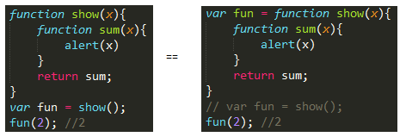
私有/内部函数
1.1 概论
把函数作为一个值来思考一下，既然一个值可以定义在函数中，把函数做为数据放在函数中也未尝不可。
上面两者是等价的，左侧的函数调用可以参考右侧的表达式定义函数（定义函数的方式）。

Slide 8
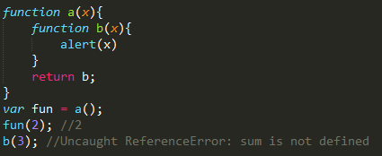
私有/内部函数
b函数是在a函数之中的 ，也就是意味着，在a函数的外部是无法访问b函数的，即b是a的内部函数（inner function），也称之为私有函数(private function) 。

Slide 9
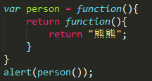
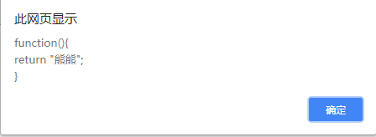
私有/内部函数
案例：
之前的案例都是函数里返回函数，这里改动下，返回匿名式函数
运行后弹框，内容是函数里返回的东西，即匿名式函数。后面再加一个函数执行符()，会执行到匿名式函数内部

Slide 10
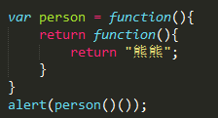

私有/内部函数
结果如下
输出结果

Slide 11
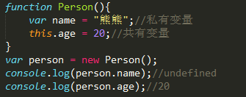
私有变量和公有变量
私有与公有变量
私有变量：顾名思义就是私自的变量，外部无法访问
公有变量：外部可以访问

Slide 12
拓展
面试：全局变量越多越好吗？为什么？
变量的生命长度/生存周期去考虑，全局变量直到页面关闭才会释放掉所占用的内存，所以全局变量越多占用内存越多，性能越差，脚本运行速度越慢，所以“全局变量是魔鬼”。

Slide 13
私有/内部函数
1.2 优势
1.可以有更少的全局变量。过多的使用全局变量就有可能由于命名冲突而产生过多的bugs
2.保护数据，防止数据泄露，确保私有性，从而提高安全性和利用率。
1.3 Functions that Return Functions
返回值为函数的函数(Functions that Return Functions)，之前介绍过函数要有返回值，即使没有写return，函数也会返回一个undefine。

Slide 14
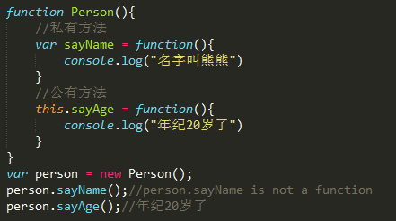
私有函数和公有函数
私有与公有函数
私有函数：外部无法访问执行
公有函数：外部可以访问执行

Slide 15
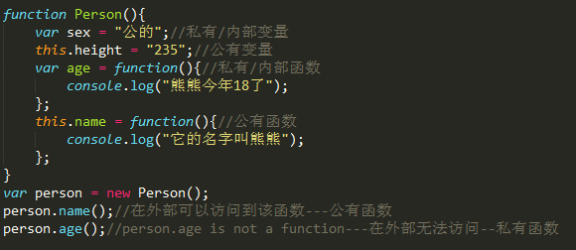
小结
小结

Slide 16
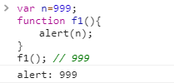
变量的链式作用域
变量的作用域
后期会学习闭包，在这之前首先必须理解JS特殊的变量作用域。变量的作用域无非就是两种：全局和局部。JS语言的特殊之处，就在于函数内部可以直接读取全局变量。
案例1：函数内部可以直接读取全局变量

Slide 17
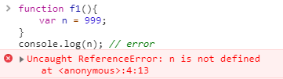
变量的链式作用域
案例2：在函数外部无法读取函数内的局部变量
这里有一个地方需要注意，函数内部声明变量的时候，一定要使用var命令。如果不用的话，实际上声明了一个全局变量！
全局变量：显示（通过var声明）和隐式（没有var，直接赋值）

Slide 18
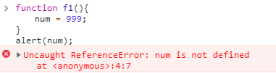

变量的链式作用域
案例3：函数内部声明隐式全局变量后需要调用，才会占用内存。
（1）函数内部声明全局变量，需要调用才会占用内存
（2）调用后才会占用内存

Slide 19
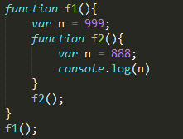
变量的链式作用域
（2）案例
案例分析：在上面的代码中，函数f2就被包括在函数f1内部，这时f1内部的所有局部变量，对f2都是可见的。但是反过来就不行，f2内部的局部变量，对f1 就是不可见的。这就是Javascript语言特有的“链式作用域”结构（chain scope），子对象会一级一级地向上寻找所有父对象的变量。

Slide 20
变量的链式作用域
父对象的所有变量，对子对象都是可见的，反之则不成立。
既然f2可以读取f1中的局部变量，那么只要把f2作为返回值，就可以在f1外部读取它的内部变量了。

Slide 21
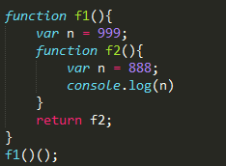
变量的链式作用域
（3）案例改写

Slide 22
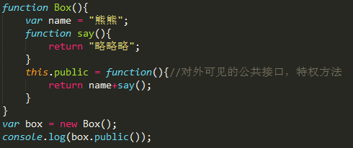
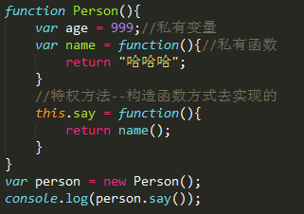
特权方法
某些情况下，如果我们想在函数外部访问私有变量或私有函数，可以通过特权方法（构造函数）。

